Slide 1


Синильга – Telegram чат‑бот для НКО

Slide 2
Основные возможности
• Генерация текста
• Генерация изображений
• Редактор текста
• Создание контент‑плана

Slide 3
Больше о чат-боте
Телеграм чат-бот разработанный для НКО в рамках хакатона "Энергия добра"
Чат-бот может генерировать текст, контент-планы, редактировать тексты. В будущем планируется улучшить форматирование выводимого текста, добавить возможность генерировать изображения.
Реализован чат-бот с помощью GigaChat API. Он умеет запоминать каждого пользователя: его НКО, местоположение, род деятельности. А также создавать контент различного стиля: от разговорного до официально-делового. Управление реализовано при помощи клавиатуры с заранее заданными командами.

Slide 4
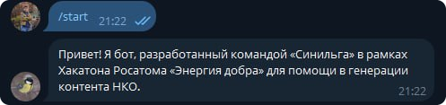
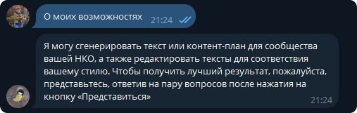
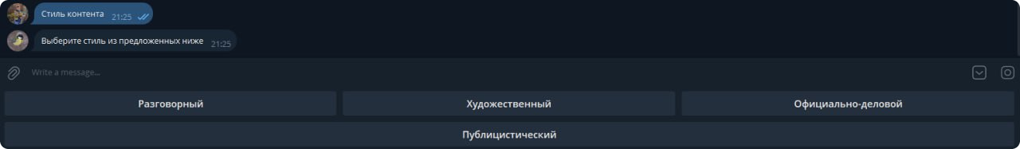

Приветствие и начало работы

Slide 5
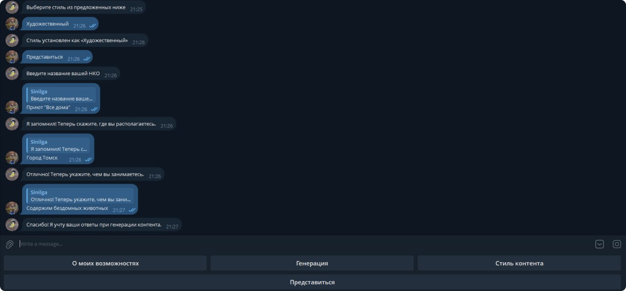
Сбор информации об НКО
• Пошаговые вопросы: название, описание, виды деятельности
• Возможность пропустить этап и продолжить работу
• Генерация персонализированного или нейтрального контента

Slide 6
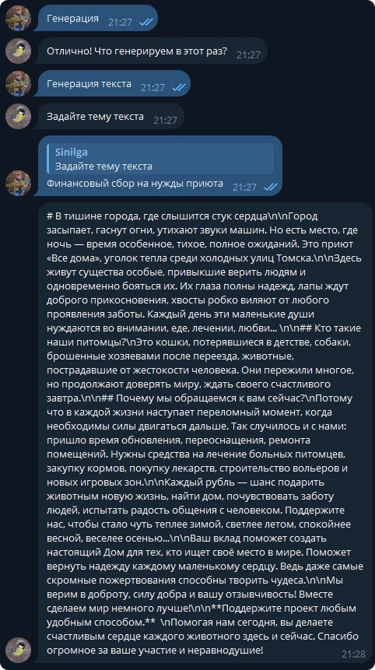
Функция "Генерация текста"
• Свободный текст — бот превращает идею в готовый пост
• Структурированная форма — пошаговые вопросы
• Генерация на основе примеров готовых постов
• Грамотно оформленный текст с хэштегом по теме

Slide 7
Функция "Генерация картинки"
• Работа по описанию или загруженным файлам
• Генерация качественных визуалов без искажений
• Возможность скачивания и использования в постах

Slide 8
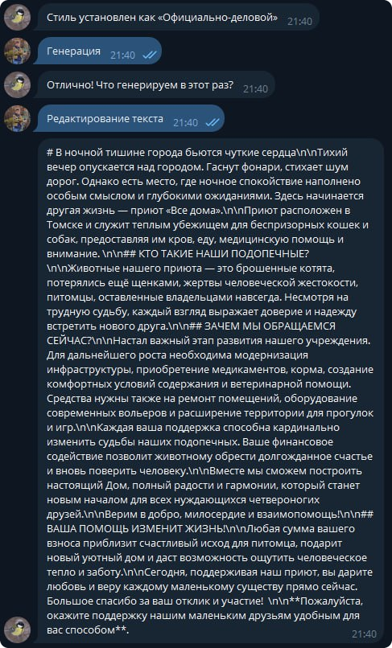
Функция "Редактор текста"
• Исправление орфографии, грамматики и логики
• Предложения по улучшению стиля
• Вывод исправленного текста и отмеченных ошибок

Slide 9
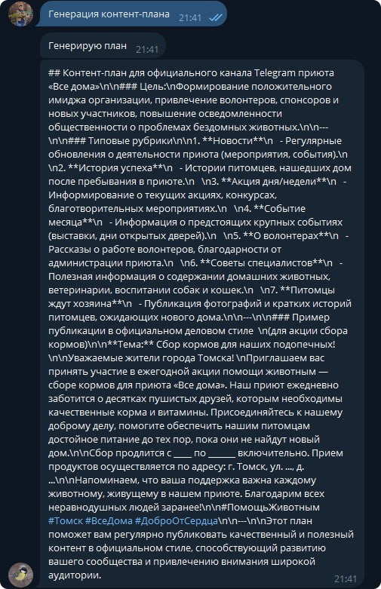
Функция "Создание контент‑плана"
• Генерация плана на заданный период
• Учёт частоты и регулярности публикаций
• Структурированный план по дням и категориям

Slide 10
Чат-бот “Синильга”

